Slide 1
Temat :
Dodatki krawieckie

Slide 2
Moi drodzy
Proszę o przepisanie do zeszytu z technologii informacji ze slajdów pomijając rysunki ☺.
Na zadanie proszę odpowiedzieć na następujące pytania :
Do czego stosujemy materiały usztywniające?
Jakie znasz materiały usztywniające?
Jakie znasz materiały ocieplające?
Dodatkowo proszę zrobić sobie test ze str. https://arkusze.pl/egzamin-zawodowy-kwalifikacja-a-12/ czerwiec 2019r.
Odpowiedzi na 3 pytania proszę przesłać na adres uczenwdomu@gmail.com z dopiskiem w temacie dla p.J. Nycz do dnia 31.03.2020
Pozdrawiam serdecznie Jolanta Nycz

Slide 3
Materiały usztywniające
Materiały usztywniające są stosowane jako wkłady konstrukcyjno – nośne w przodach płaszczy, marynarek, żakietów, w kołnierzach, wyłogach, mankietach.
Rodzaje materiałów usztywniających:
- płótno krawieckie,
- włosianka,
- materiały sztywnikowe typu kamel,
- płótno bawełniane nie wykończone tzw. surówka.
Nie tkane:
- włókniny klejone,
- specjalne wkładki do usztywnienia kołnierzy w koszulach męskich,
- listewki z celuloidu,
- filc podkołnierzowy.

Slide 4
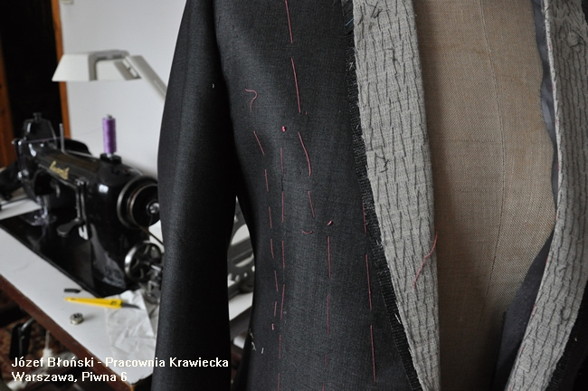
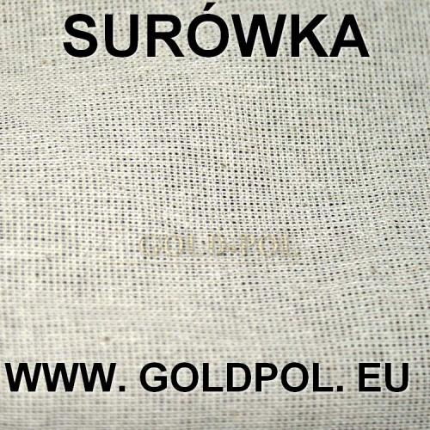
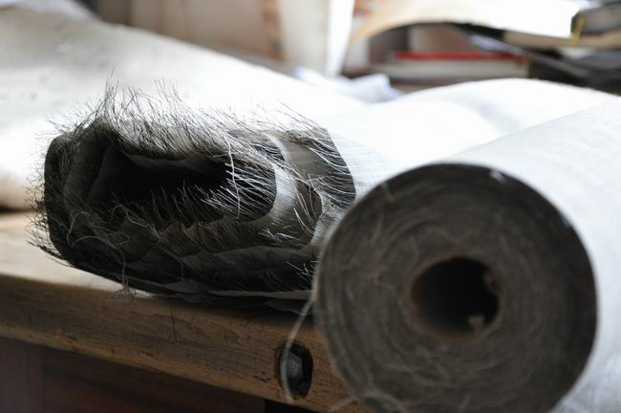
Materiały usztywniające

Slide 5



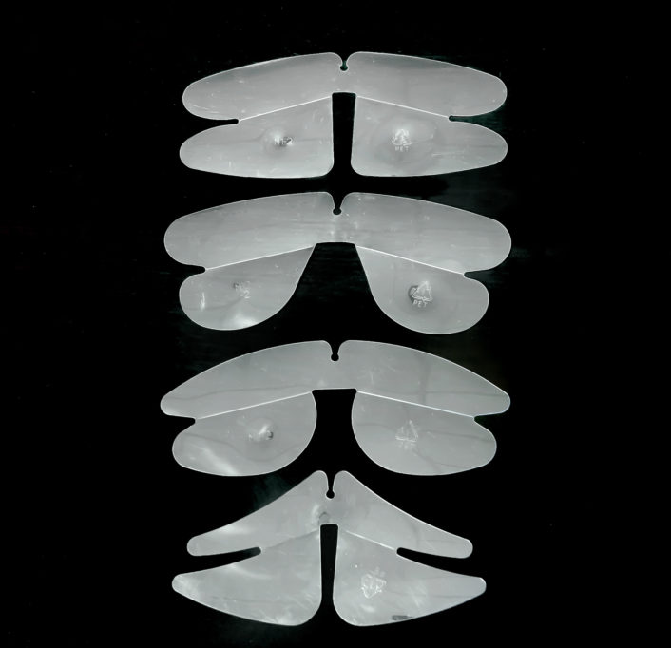
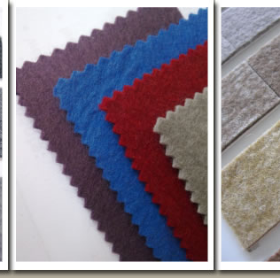
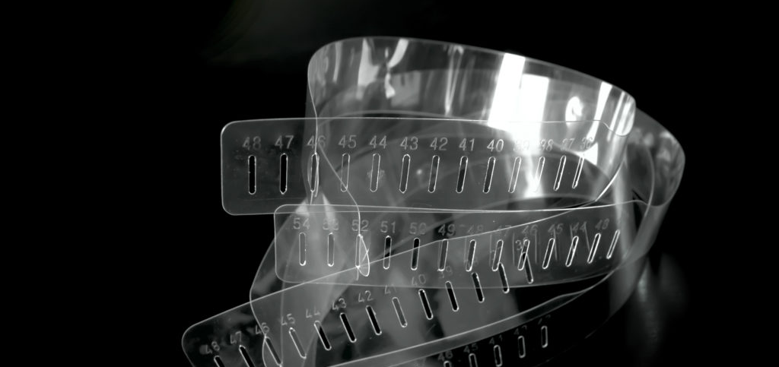
Materiały usztywniające

Slide 6
Materiały ocieplające
Włókniny przeszywane, igłowane, klejone – miękkie, lekkie, puszyste, ciepłe.
Watolina – dzianina wytworzona z dwóch nitek wełnianej i bawełnianej. Po wykonaniu jest obustronnie drapana – puszysta, bardzo ciepła, ale dość ciężka.
Laminaty.
Futra naturalne i sztuczne.
Tkaniny wełniane lub bawełniane o miękkiej, puszystej powierzchni.

Slide 7
Materiały podszewkowe
Podszewka stanowi dodatek przy wyrobie płaszczy, kurtek, kostiumów, garniturów, spódnic, spodni.
Surowce do produkcji podszewek: bawełna i włókna bawełnobodobne, jedwab wiskozowy, elana, stilon.
Podszewki o przeznaczeniu specjalnym: rękawówka, kieszeniówka, kolanówka.
Rodzaj podszewki pod względem zastosowanego surowca, splotu i koloru powinien być skoordynowany z materiałem zasadniczym.

Slide 8
Nici odzieżowe
Surowce do wytwarzania nici:
a. bawełna i włókna bawełnopodobne
b. jedwab naturalny i sztuczny
c. poliamid oraz poliester
d. len
Podział nici ze względu na ich przeznaczenie:
a. nici do szycia konfekcyjnego maszynowego i ręcznego
b. nici specjalne: do cerowania haftowania.

Slide 9
Nici odzieżowe
Rodzaje nici bawełnianych:
a. nici matowe: poddawane opalaniu, gładkie, matowe, bielone lub barwione
b. nici merceryzowane otrzymuje się przez poddanie nici surowych kąpieli w zimnym roztworze stężonego ługu sodowego, dzięki czemu uzyskują trwały połysk, staja się bardzo mocne i nie kurczą się w czasie prania
c. nici nabłyszczane wykańcza się przez napawanie apreturą sklejającą i usztywniającą, dzięki temu są mocne i sztywne.

Slide 10
Nici odzieżowe
Nici z jedwabiu naturalnego:
a. nici z jedwabiu rozwijanego – nadają się do szycia ręcznego, ponieważ nie mają równomiernej grubości, są miękkie, mocne, z połyskiem.
b. nici z jedwabiu skręcanego – nadają się do szycia maszynowego.
Nici syntetyczne: sposoby zapobiegania topieniu podczas nagrzewania się igły w procesie szycia:
a. stosowanie impregnacji antytermicznej
b. specjalna rdzeniowa budowa nici.

Slide 11
Pasmanterie
Pasmanterie to wyroby tkane powstające z przeplatania nitek osnowy i wątku pod kątem prostym, oraz wyroby plecione w których nitki przędzy przeplatają się nawzajem i nie tworzą miedzy sobą kąta prostego.
pasmanterie służą do wykończenia odzieży, ozdabiania bielizny, sukienek, płaszczy, kapeluszy, szat liturgicznych, do wykonania dystynkcji wojskowych

Slide 12
Taśmy tkane
Tasiemki krawieckie o splocie prostym służą do wzmacniania brzegów odzieży i szwów, o splocie atłasowym do wykańczania brzegów.
Taśmy paskowe tzw. Gurty, tkane przeważnie splotem rypsowym, sztywne.
Taśmy gumowe: wytwarzane z kauczuku naturalnego i sztucznego. Taśmy gumowe mogą być wzorzyste, ażurowe, o brzegach gładkich lub zdobionych falbanka
Wstążki – to taśmy tkane o szer. od 0,5 – 30 cm. przeważnie z włókien sztucznych i syntetycznych

Slide 13
Taśmy plecione
Są bardziej rozciągliwe i podatne na układnie niż taśmy tkane.
Mogą być gładkie, wzorzyste, proste lub ząbkowane
Używane do lamowania, poszywania, ozdabiania.
Sutasz jest to wąska plecionka utworzona z co najmniej dwóch nitek podstawowych oplecionych nitkami krzyżującymi się między nitkami podstawowymi tak, że na powierzchni powstaje rowek.

Slide 14
Guziki i inne zapięcia
Podział guzików ze względu na surowiec:
a. guziki z surowców naturalnych:
drewniane, skórzane, szklane, metalowe z masy perłowej
b. guziki z tworzyw sztucznych:
z galalitu, poliestrowe, z tworzywa melaminowo – mocznikowego
Podział guzików ze względu na przeznaczenie:
pościelowe, bieliźniane, sukienkowe, ubraniowe, płaszczowe.
Inne rodzaje zapięć: klamry, haftki, zatrzaski, zamki błyskawiczne, taśmy rzepowe

Slide 15
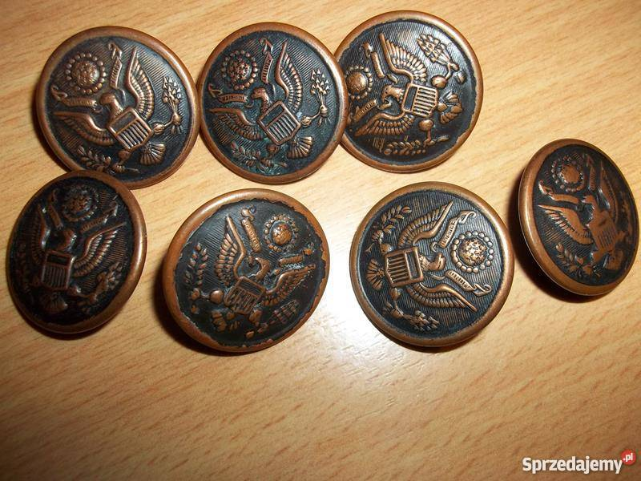
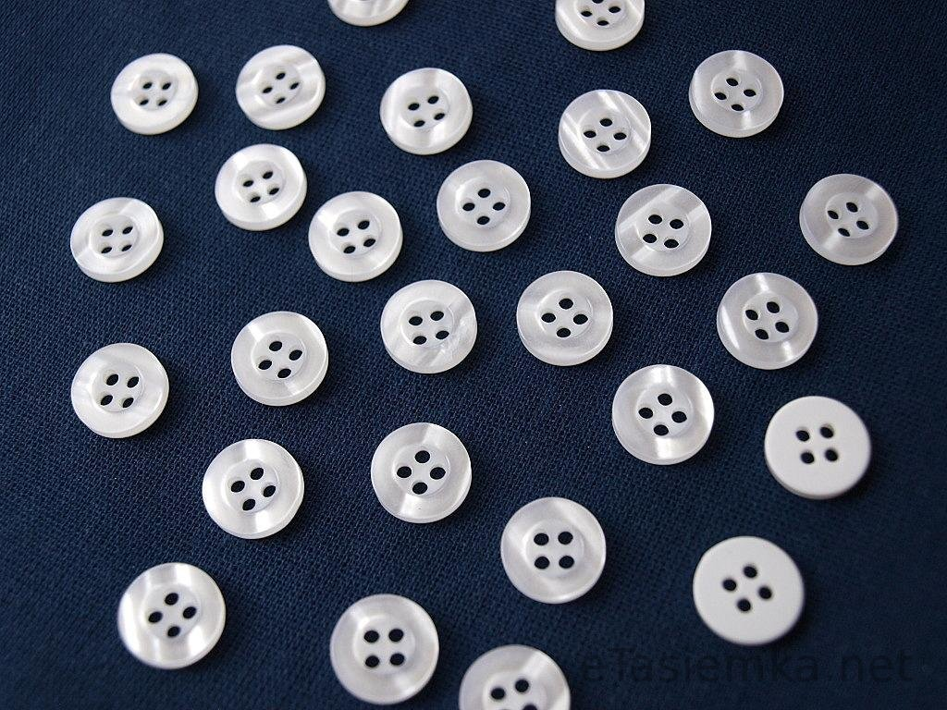
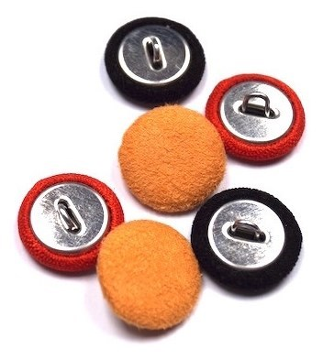
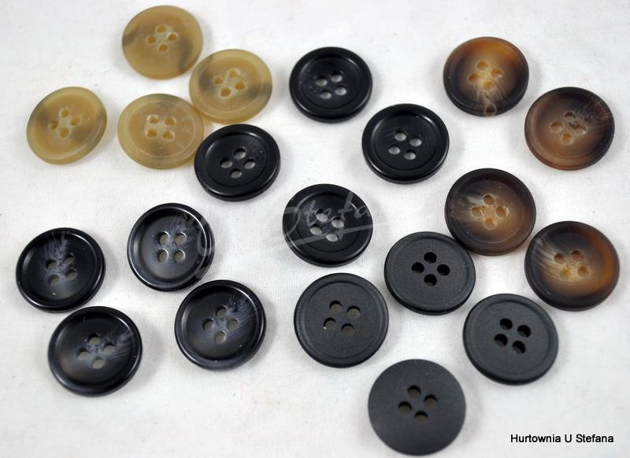
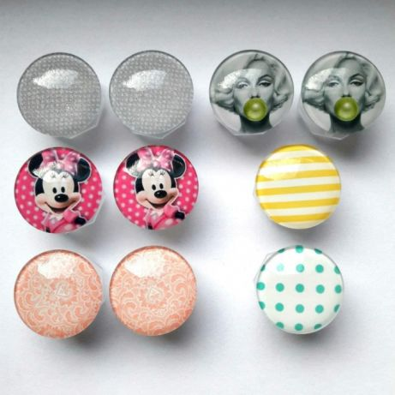
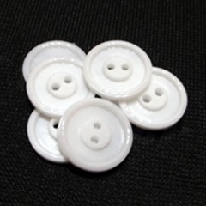
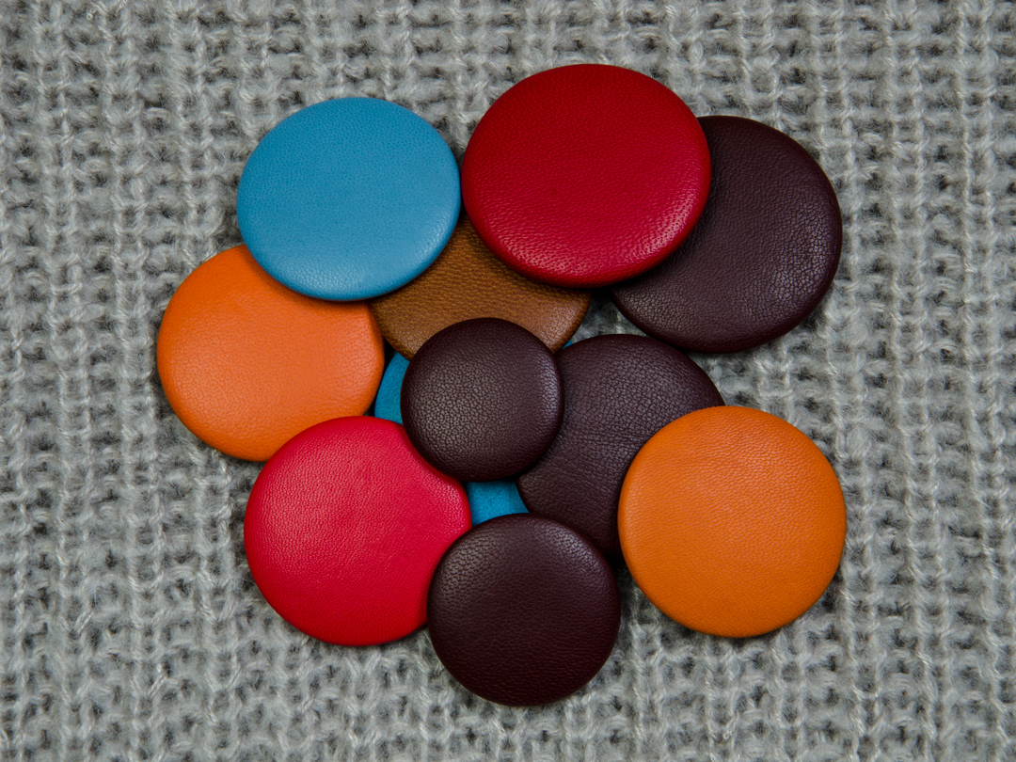
Guziki

Slide 16
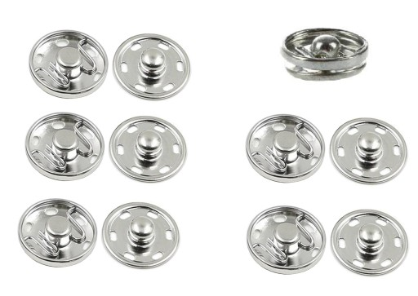
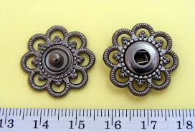
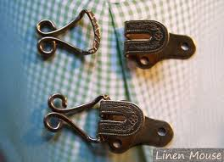
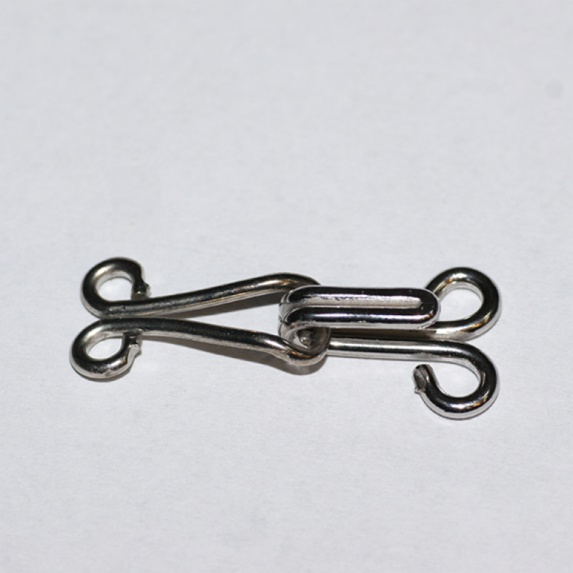
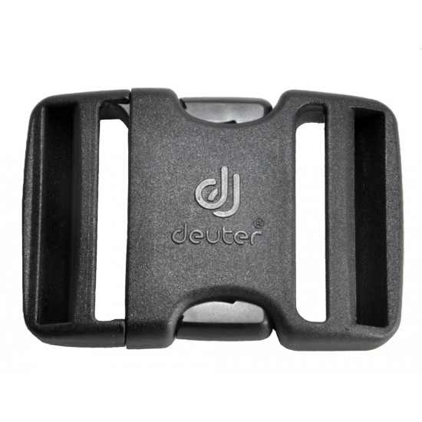
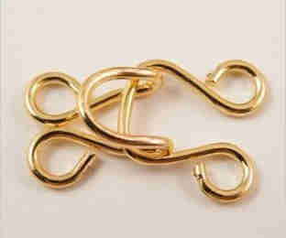
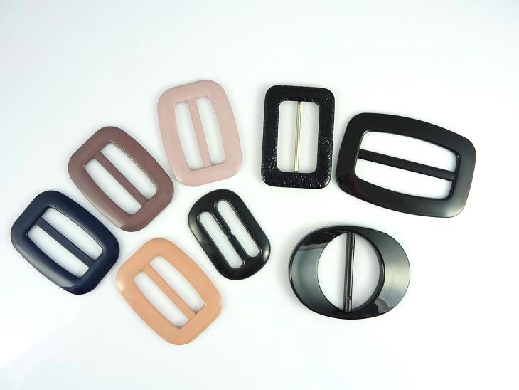
Inne zapięcia

Slide 17
Literatura
Materiałoznawstwo odzieżowe - Jadwiga Idryjan –Pajor
Zdjęcia – strony internetowe.

